Slide 1
BUSINESS DANS LA CINEMA

Slide 2
Problématique
Quel type de film devons-nous sortir et à quelle période afin de s’assurer les recettes les plus importantes ?

Slide 3
LISTE DES CONTENUS
01
Long ou Court ?
Fréquentation
02
03
Origine du film
Type de film
04

Slide 4
01
Long ou Court ?

Slide 5
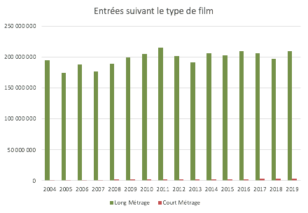
Long ou court ?
Entrées
Le nombre d’entrées pour les longs métrages est bien plus important que pour les courts métrages

Slide 6
02
Fréquentation
Quand devons-nous sortir le film ?

Slide 7
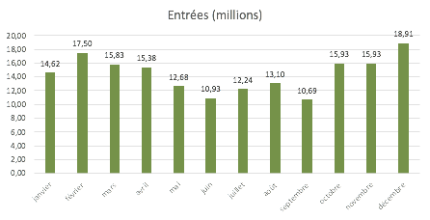
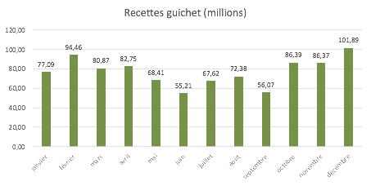
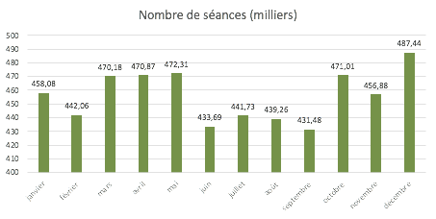
Fréquentation par mois

Slide 8
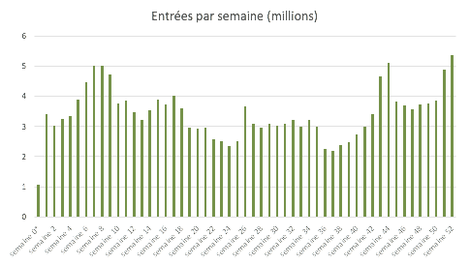
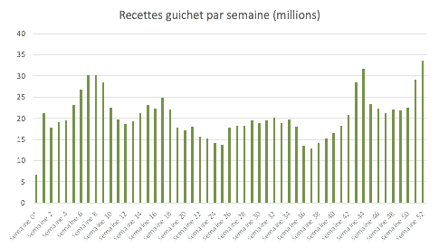
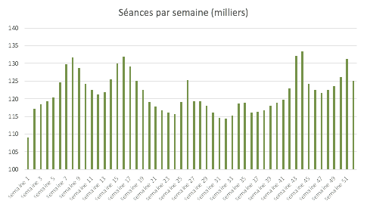
Fréquentation par semaine
Fréquentation
Les caractéristiques sont au plus haut durant le mois de décembre ainsi qu’en février et mars. Il serait intéressant de

Slide 9
03
Origine du film
Quel pays produit les films avec le plus d’entrées (et donc de recettes)

Slide 10
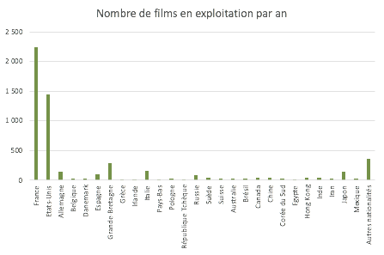
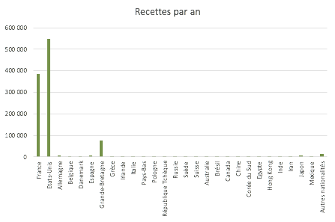
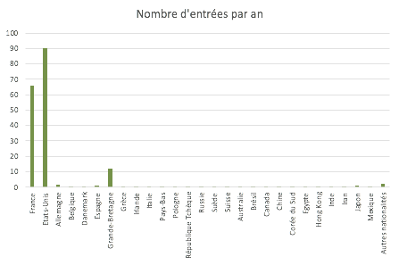
Origine du film

Slide 11
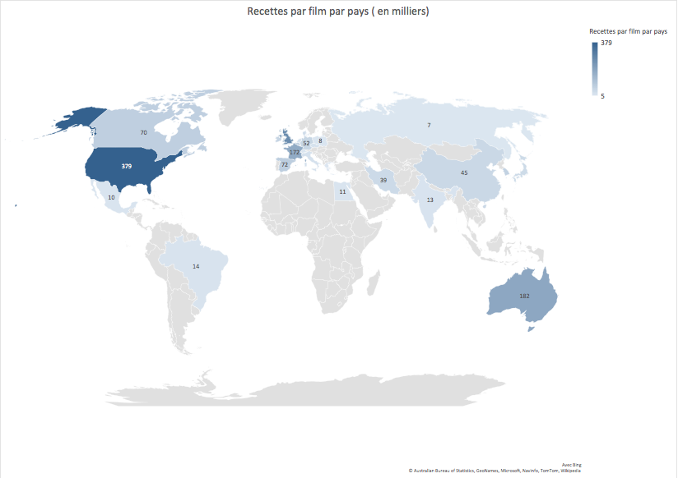
Origine du film
USA : 379
Royaume-Uni : 259
Australie : 182
France : 172

Slide 12
04
Type de film
Quel type de film devons-nous choisir pour s’assurer la recette la plus importante ?

Slide 13
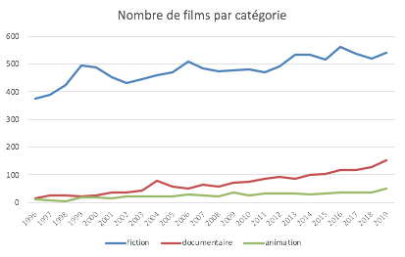
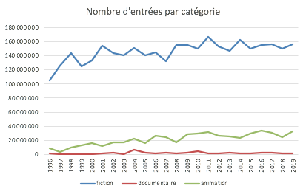
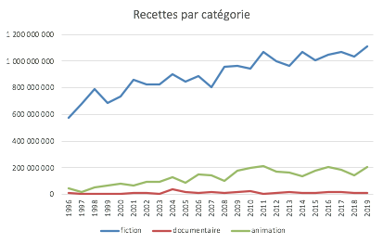
Type de film

Slide 14
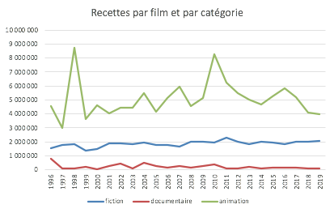
Type de film
Type de film
Les types de film qui ont, en moyenne,les recettes les plus importantes, sont les films d’animation

Slide 15
CONCLUSION
Long ou Court ?
Fréquentation
Origine du film
Types de film
Long
La période avant les fêtes de Noël semblent être la plus propice
USA, Royaume-Uni, Australie, France
Les films d’animation

